Slide 1


平成24年度オープンデータ実証実験 水産物情報（概要）
○ 東日本大震災以降、食品の安全・安心の担保への要請が高まっている。このような状況を踏まえ、被災地における主要な産業のひとつである水産業において、安全・安心情報を含めたトレーサビリティ・システムの実現が重要である。
○ このため、情報流通連携基盤共通ＡＰＩを活用し、水産物を対象に、生産・加工業者、物流業者、飲食店・小売店、消費者のそれぞれの過程で生じるデータの流通・連携に必要なデータ規格の構築及び水産物トレーサビリティ等を実現する仕組みの開発・実証を行う。
（生産・加工業者）
（物流業者）
（飲食店・小売店、消費者）
実施主体：日本アイ・ビー・エム株式会社
連携主体：久慈漁協、三陸やまだ漁協、
水産加工業者（嵯峨商店、北三陸天然市場）、物流業者（ヤマト運輸）、
小売店（パスポート） 他
水産物トレーサビリティ・
システム
評価情報、消費者等とのコミュニケーション
評価情報
水産物属性情報、安全情報、物流情報、評価情報、
付加価値情報、生産・加工業者等とのコミュニケーション
【本実証で扱うデータ（例）】
●水産物属性情報
天然物・養殖物・水産加工物に関する属性情報。
【例】 品名、態様、採捕方法、水揚げ港、
水揚げ年月日、加工方法、製造年月日等
●安全情報
検査項目（放射能、細菌数 等）、検査日、
検査結果 等
●物流情報
荷物に関する情報。
【例】 出荷先、出荷日時、出荷元、ＥＰＣコード、配送追跡コード、温度履歴情報 等
●評価情報
味や鮮度の評価、感想 等
●その他、付加価値情報
レシピ情報、目利き情報 等
＜生産・加工
情報管理＞
＜物流情報管理＞
（EPC※）
＜評価・付加価値
情報管理＞
情報流通連携基盤共通ＡＰＩ
水産物属性情報
安全情報
物流情報
評価情報
付加価値情報
飲食店・
小売店
生産・加工業者
物流業者
オープンデータ
ID
ID
天然物
養殖物
水産加工物
消費者
※EPCとは、Electronic Product Code 。国際標準化団体のEPC globalが規定した個品管理を目的とした識別コード体系。共通APIのデータ規格として用いるucodeとの連携も、実証課題のひとつ。

Slide 2
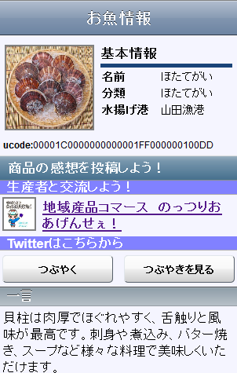
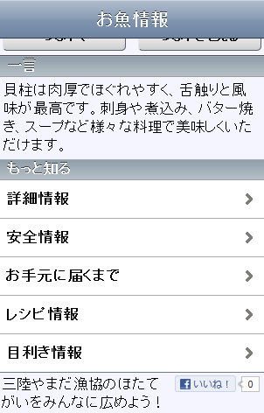



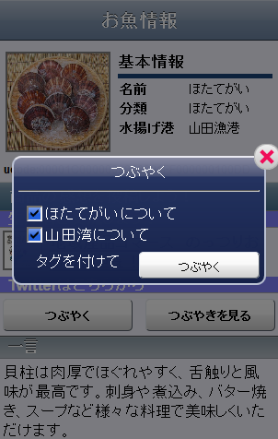
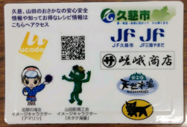

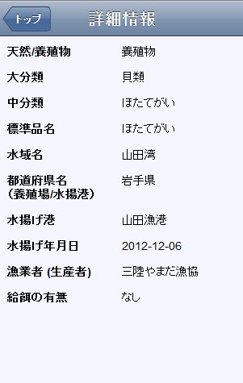
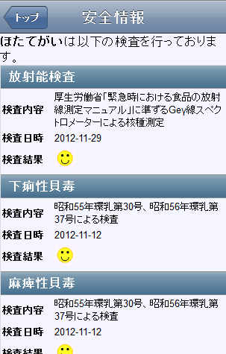
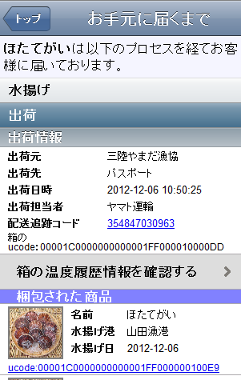
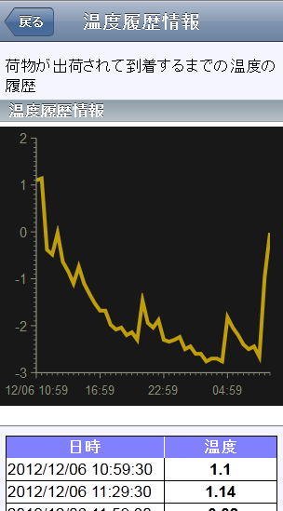
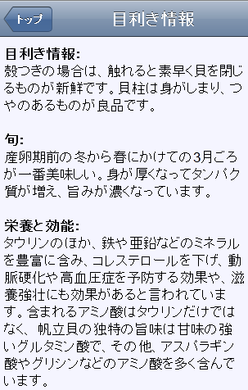
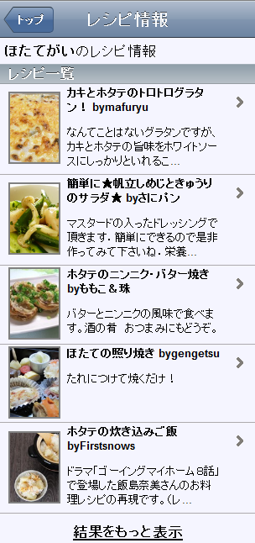
平成24年度オープンデータ実証実験 水産物情報（アプリケーション）
評価情報 等
ＦａｃｅｂｏｏｋやＴｗｉｔｔｅｒとの連携による評価情報の入力・表示・コミュニケーションが可能に。
（写真はＴｗｉｔｔｅｒの「つぶやく」ボタンを押したときの表示。）
タグのＱＲコード等を
端末で読み取ることで
情報を表示。
下にスクロールすると右のイメージに移る
詳細情報
安全情報
物流情報
目利き情報
レシピ情報
商品に基づいた
詳細情報を表示。
商品に基づいた
安全情報を表示。
荷物に基づいた物流情報を表示。
流通過程における温度情報も参照可能。
魚種に基づいた
目利き情報を表示。
魚種に基づいた
レシピ情報を表示。
【成果と課題】
○ 共通ＡＰＩの仕様書をもとに、水産物分野におけるAPIやデータ規格（ボキャブラリ等）を構築・実装し、安全安心に係る情報も含めたトレーサビリティシステムへの活用について、有効性を検証することができた。
○ 共通ＡＰＩのデータ規格の識別コードとして用いられているucode（ITUで国際標準化）と、物流コード（EPC）（EPCglobalで国際標準化）の連携の実効性について検証することができた。
○ 本成果を踏まえた事業化の可能性について、引き続き検討予定。

